Slide 1
Primary 5
Harry Potter
Nationalités et nombres

Slide 2
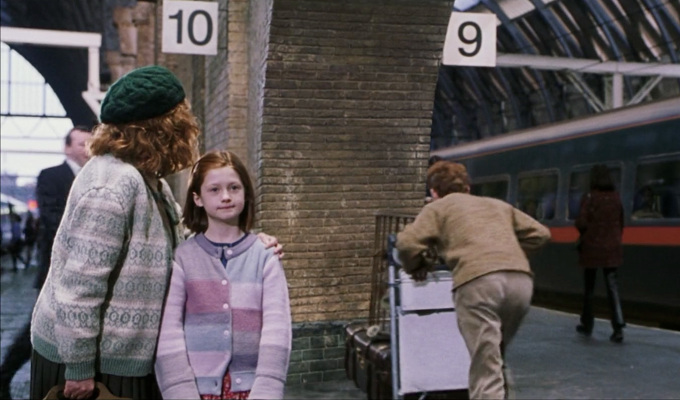

Slide 3
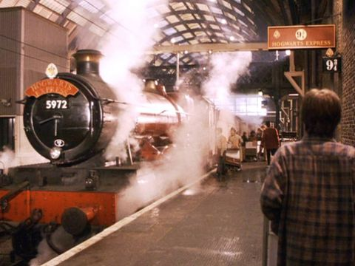

Slide 4
Les nombres jusqu’à 20
0. zéro
un
deux
trois
quatre
cinq
six
sept
huit
neuf
dix
onze
douze
treize
quatorze
quinze
seize
dix-sept
dix-huit
dix-neuf
vingt

Slide 5
Les nombres de 21 à 40
21 – vingt-et-un
22 – vingt-deux
23 - vingt-trois
24 - vingt-quatre
25 - vingt-cinq
26 - vingt-six
27 - vingt-sept
28 - vingt-huit
29 – vingt-neuf
30 - trente
31 – trente-et-un
32 – trente-deux
33 – trente-trois
34 – trente-quatre
35 – trente-cinq
36 – trente-six
37 – trente-sept
38 – trente-huit
39 – trente-neuf
40 - quarante

Slide 6
Les nombres de 41 à 50
quarante-et-un
quarante-deux
quarante-trois
quarante-quatre
quarante-cinq
quarante-six
quarante-sept
quarante-huit
quarante-neuf
cinquante

Slide 7
Les pronoms -sujet
Je | I
Tu | You
Il | He
Elle | She

Slide 8
Être = TO BE
Je SUIS | I AM
Tu ES | You ARE
Il EST | He IS
Elle EST | She IS

Slide 9
Quelle est ta nationalité?
(What is your nationality?)

Slide 10
(Je) suis…
Masculin
Féminin
britannique →
écossais →
anglais →
gallois →
irlandais →
français →
espagnol →
britannique
écossaise
anglaise
galloise
irlandaise
française
espagnole

Slide 11
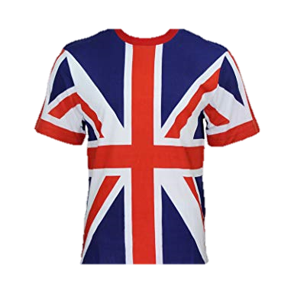
Je suis britannique.

Slide 12
Je suis britannique.

Slide 13
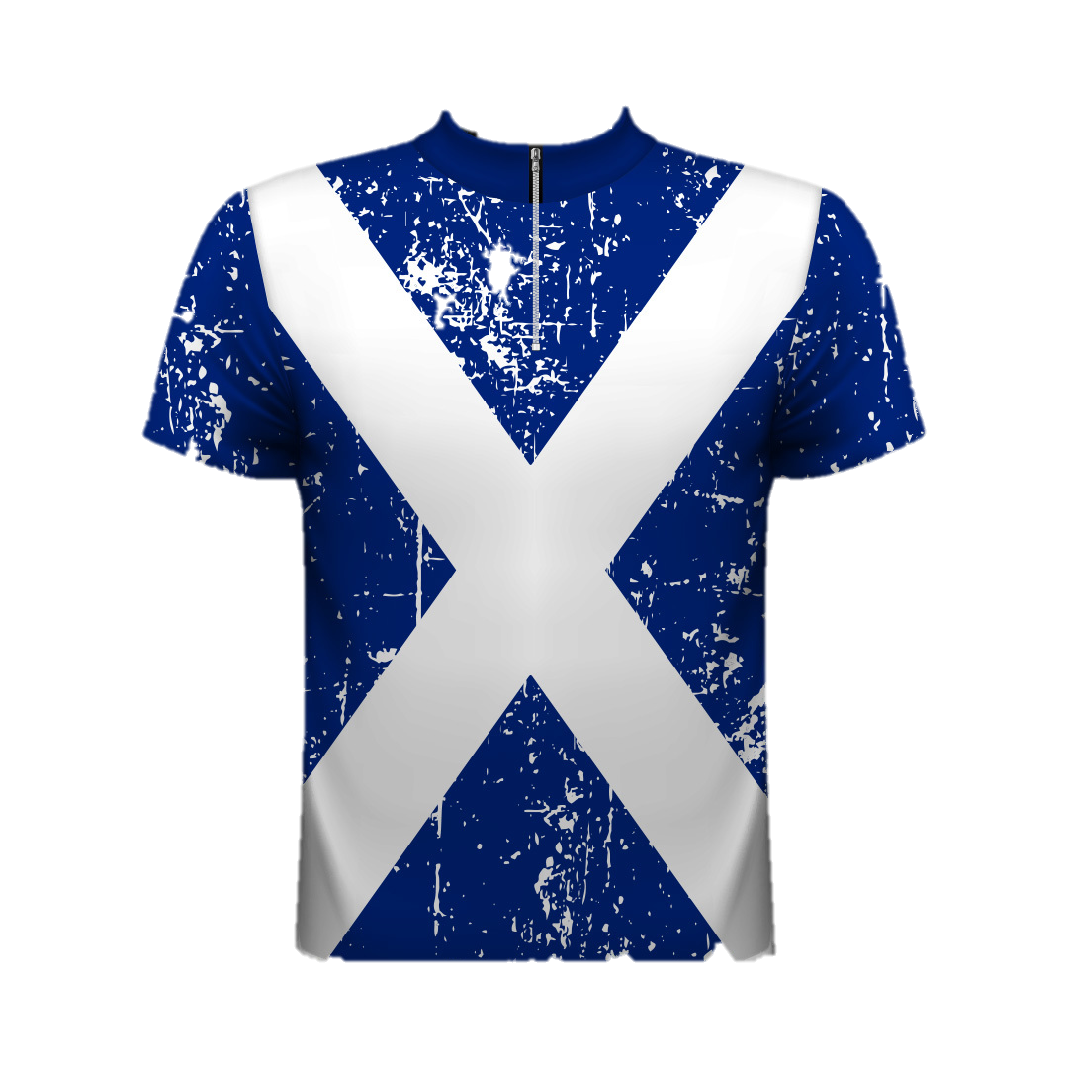
Je suis écossais.

Slide 14
Je suis écossaise.

Slide 15
Je suis anglais.

Slide 16
Je suis anglaise.

Slide 17
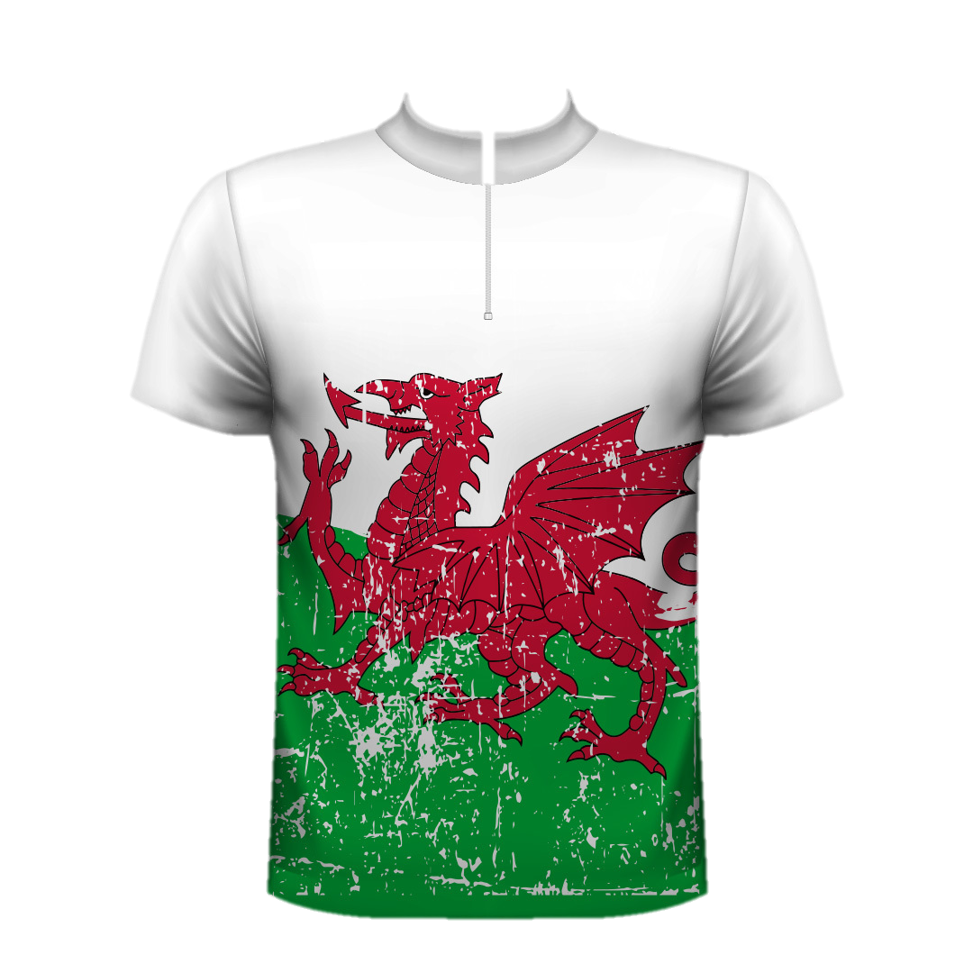
Je suis gallois.

Slide 18
Je suis galloise.

Slide 19
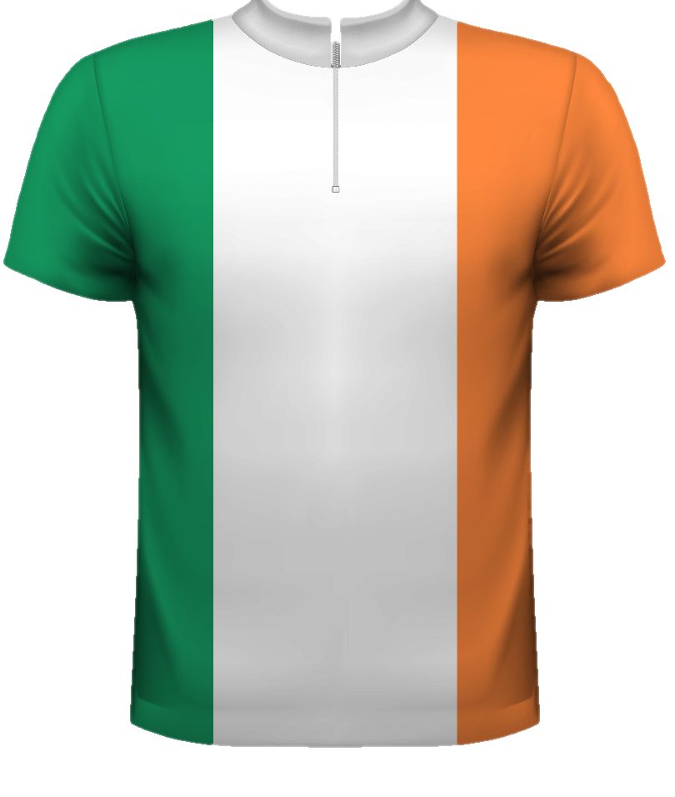
Je suis irlandais.

Slide 20
Je suis irlandaise.

Slide 21
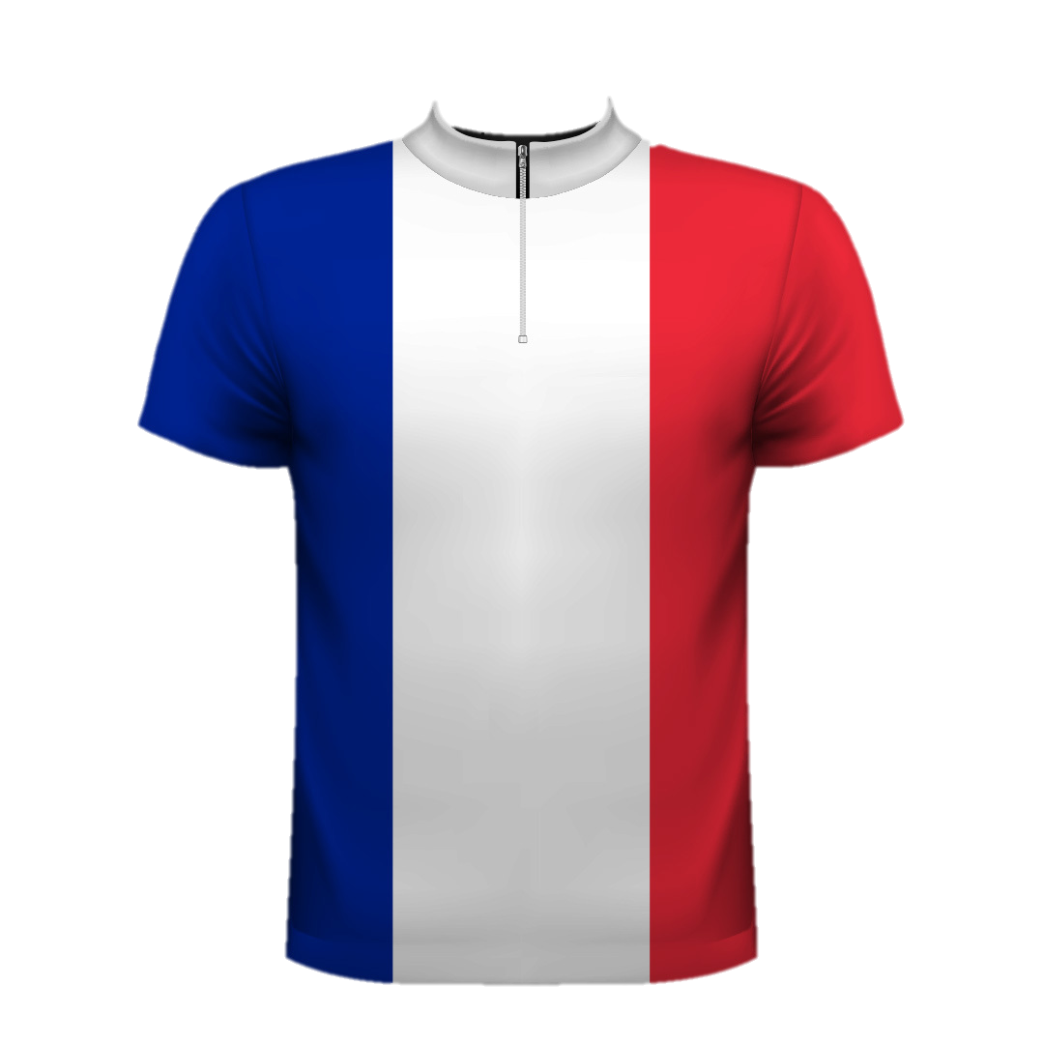
Je suis français.

Slide 22
Je suis française.

Slide 23
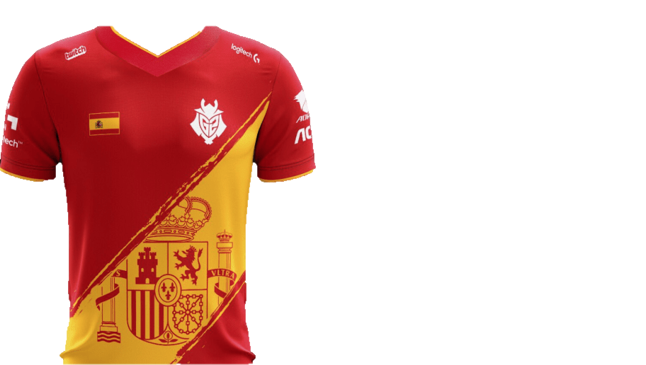
Je suis espagnol.

Slide 24
Je suis espagnole.

Slide 25
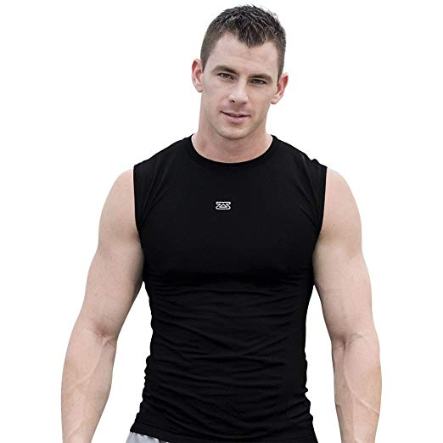
Le joueur = the player (masculin)

Slide 26
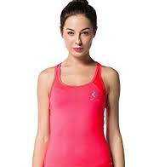
la joueuse = the player (féminin)

Slide 27
Quelle est sa nationalité?
(What is his/her nationality?)

Slide 28
Subject Pronouns
Je | I
Tu | You
Il | He
Elle | She

Slide 29
Être = TO BE
Je SUIS | I AM
Tu ES | You ARE
Il EST | He IS
Elle EST | She IS

Slide 30
Le joueur est britannique. Il est britannique.

Slide 31
La joueuse est britannique. Elle est britannique.

Slide 32
Il est Elle est
Il est
Elle est
britannique →
écossais → ajoute ‘e’
anglais → ajoute ‘e’
gallois → ajoute ‘e’
irlandais → ajoute ‘e’
français → ajoute ‘e’
espagnol → ajoute ‘e’
britannique
écossaise
anglaise
galloise
irlandaise
française
espagnole

Slide 33
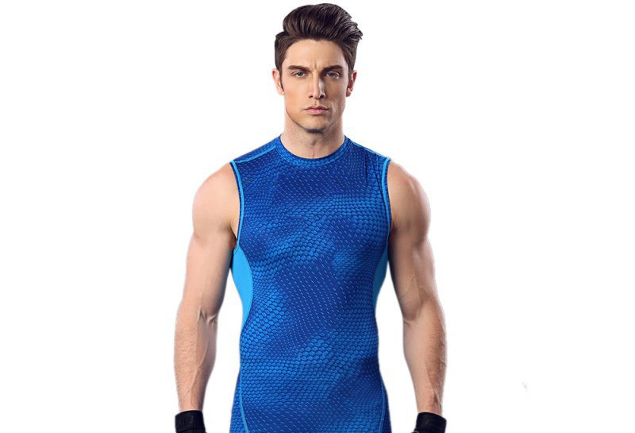
Il est écossais.

Slide 34
Elle est écossaise.

Slide 35
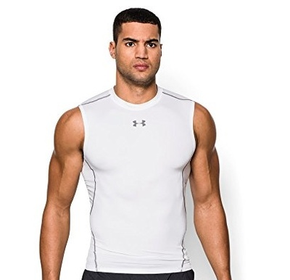
Il est anglais.

Slide 36
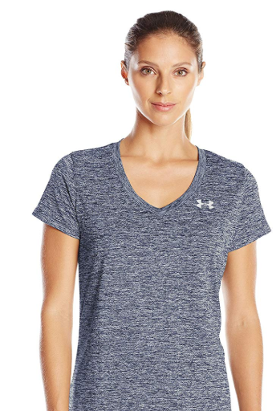
Elle est anglaise.

Slide 37
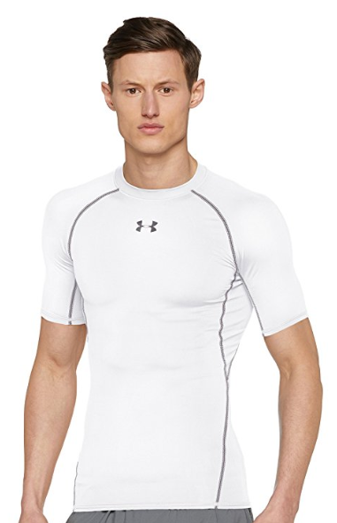
Il est espagnol.

Slide 38
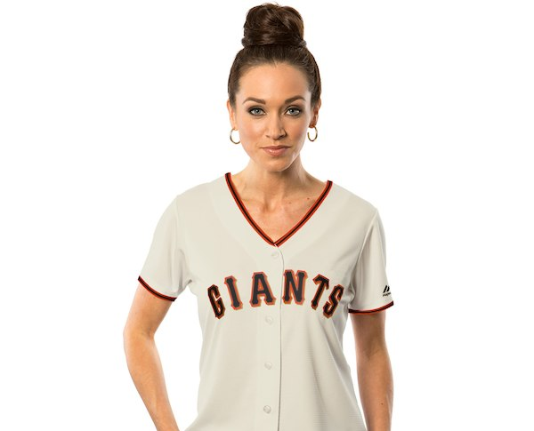
Elle est espagnole.

Slide 39
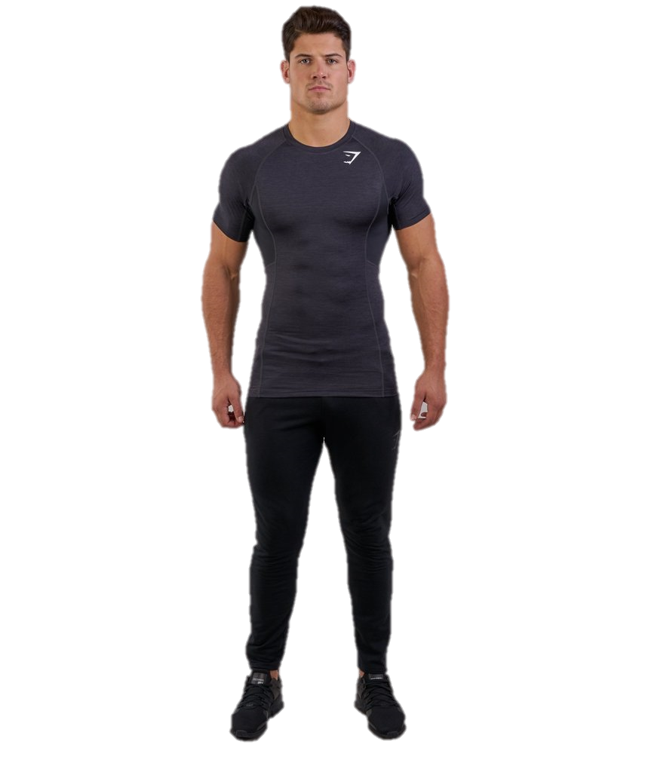
Il est français.

Slide 40
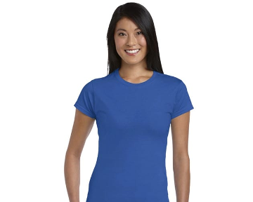
Elle est française.

Slide 41
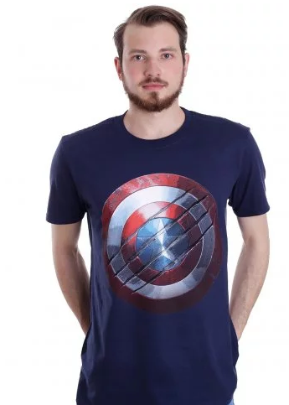
Il est irlandais.

Slide 42
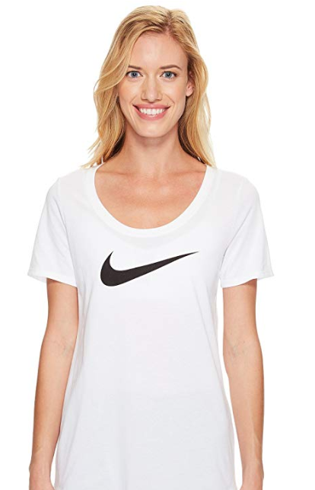
Elle est irlandaise.

Slide 43
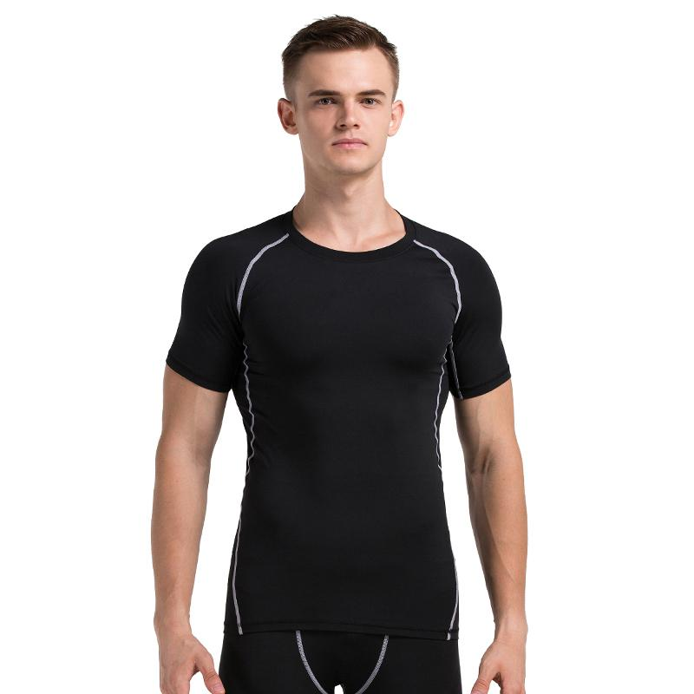
Il est gallois.

Slide 44
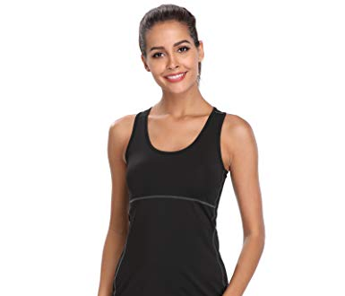
Elle est galloise.

Slide 45
La coupe du monde de Quidditch
2018
LA COUPE du MONDE
Notes:
The year can be edited here.
The language of the world cup can also be edited.

Slide 46
La Finale
Notes:
What is your nationality?
Where are you from?

Slide 47
Les cartes de la finale
Irlande
Angleterre
France
France
Chine
Irlande
Ecosse
Pays de Galles
Ecosse
Espagne
Canada
Espagne

Slide 48
La demie finale
Irlande
France
Ecosse
Espagne

Slide 49
La finale
France
Ecosse
Francia

Slide 50
La finale
Consignes:
Partagez la classe en deux équipes
Vous pouvez choisir de nommer des capitaines dans chaque équipe pour donner les réponses ou bien les réponses sont données chacun son tour.
Le but est d’associer la bonne image avec la phrase correspondante.
A son tour retourner deux cartes en même temps. Si vous tirez des cartes phrases il faut les lire à voix haute.
IMPORTANT: Si aucune paire n’est trouvée:
Pour refermer la case cliquez sur le carré jaune
Sinon il faudra recommencer le jeu.
C’est plus prudent de noter les scores au cas où cela se produise.
Si vous trouvez une paire vous marquez 10 points! Sinon vous êtes éjecter de votre balai par un cognard.
Si vous trouvez le vif d’or , vote équipe marque 150 points et le jeu est fini.
Ajoutez tous les points pour voir qui a gagné !

Slide 51
The Final
Instructions:
Divide the class into 2 teams.
You may choose to nominate team captains to give answers for the team or just take turns.
The object is to match the correct picture with the correct sentence.
Take turns to reveal two cards at a time. If you turn over cards with sentences, read them aloud.
IMPORTANT: IF NO MATCH IS FOUND:
TO CLOSE THE CARD, CLICK THE YELLOW SQUARE.
OTHERWISE YOU WILL NEED TO RE-START THE GAME.
IT MIGHT BE WISE TO RECORD THE MATCHES MADE IN CASE THIS HAPPENS.
If you get a match, your team scores 10 points! If not, you have been knocked off your broomstick by a bludger!
If you find the snitch, your team gets 150 points and the game is over.
Add all points to see which team wins!

Slide 52
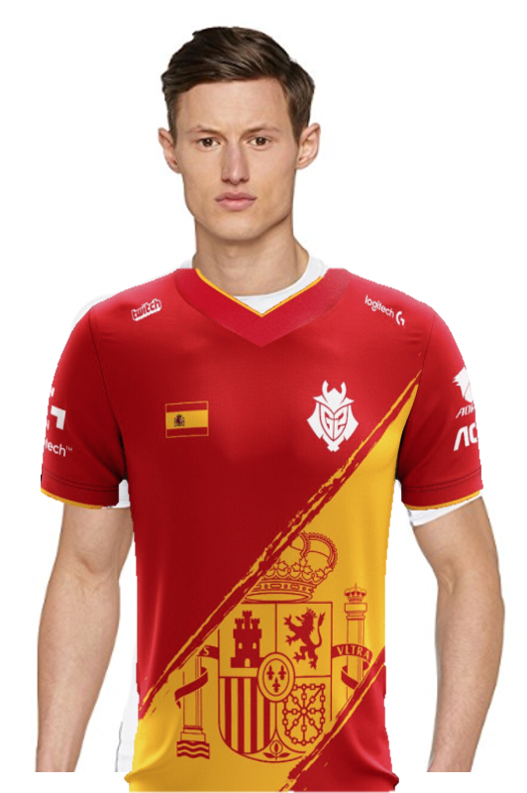
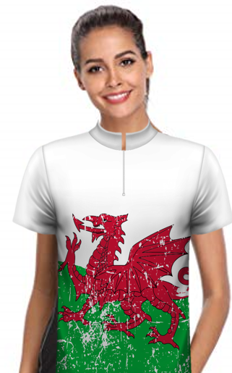
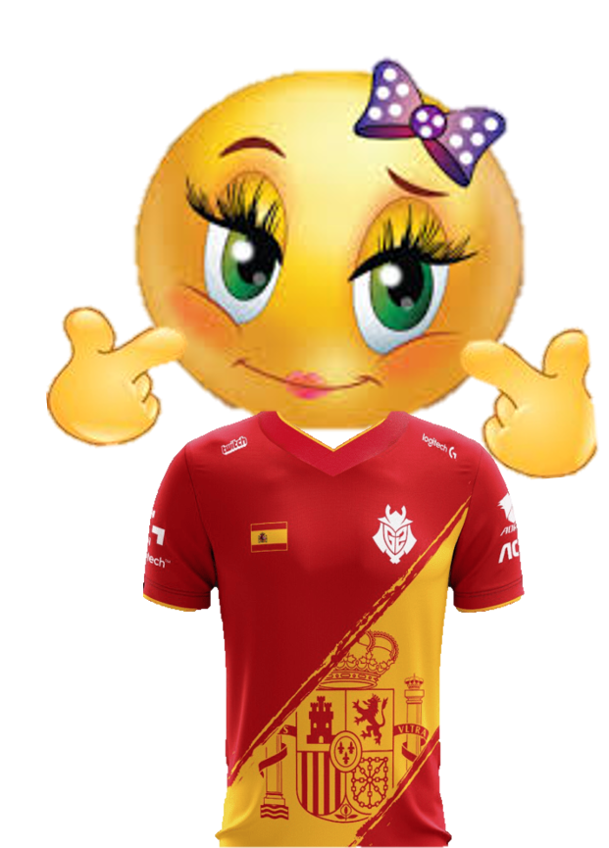
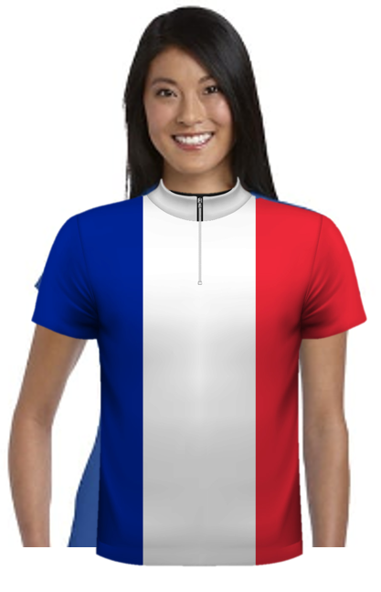
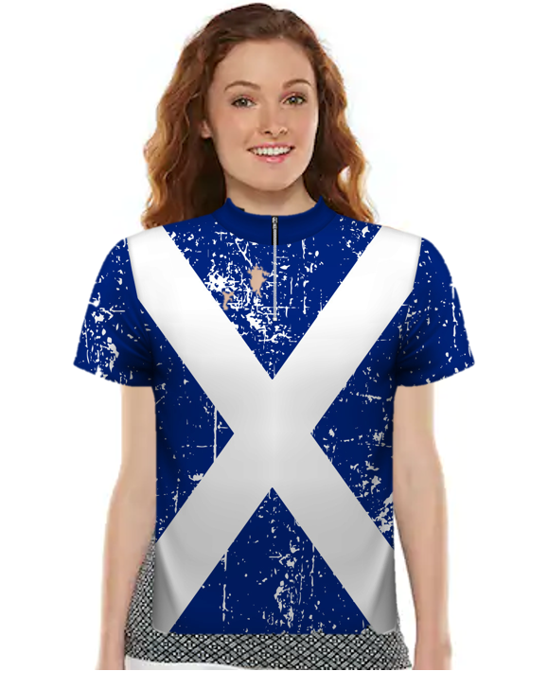
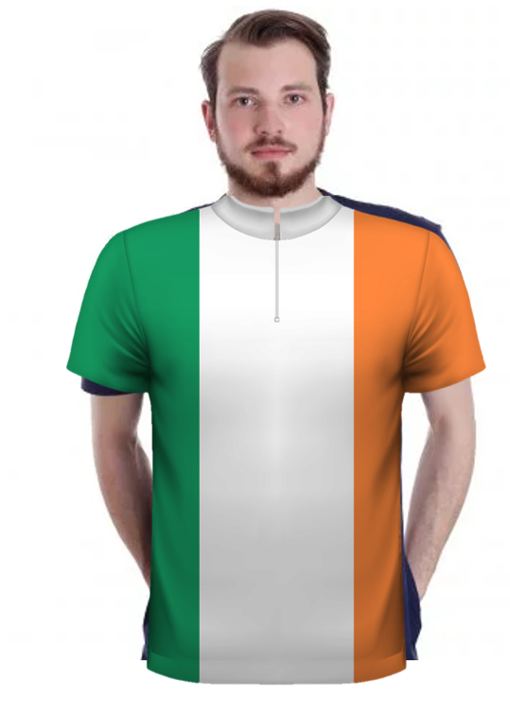
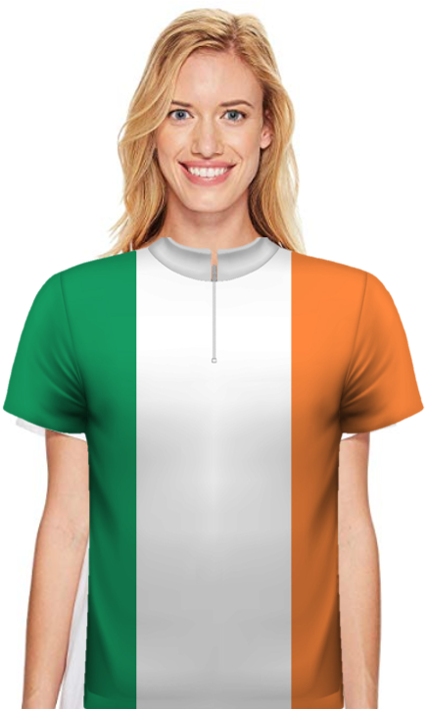
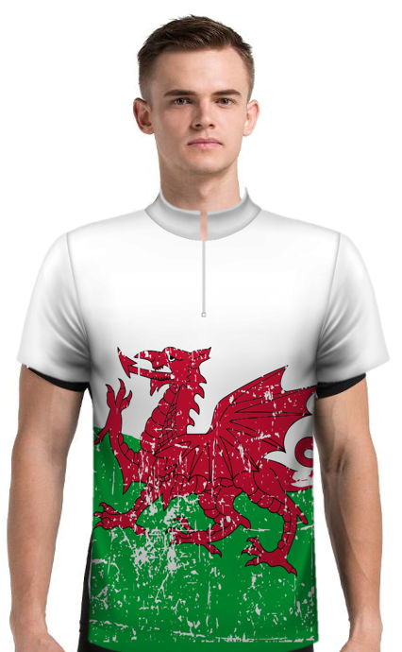
Ne pas imprimer
Je suis écossaise.
1
2
3
4
5
Il est espagnol.
Je suis français
Il est irlandais.
Elle est écossaise.
6
7
8
9
10
Elle est irlandaise.
Elle est française.
11
12
13
14
15
Il est gallois.
Je suis espagnole.
Elle est galloise.
16
17
18
19
20
Je suis écossais.
Je suis anglaise.
21
22
23
24
25
Notes:
Front – do not edit.

Slide 53
Le champion
2018
Le CHAMPION de la coupe du MONDE

Slide 54
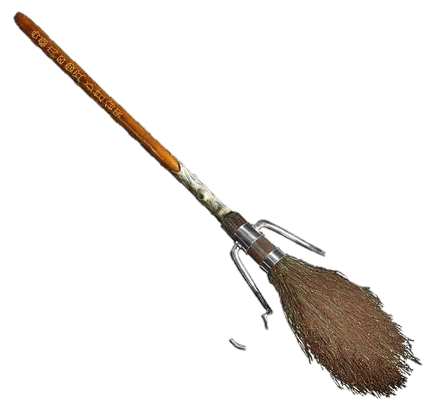
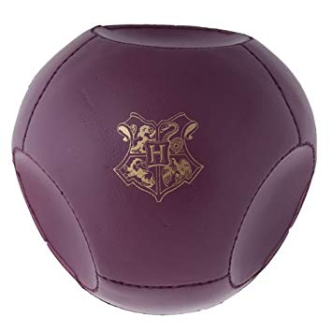
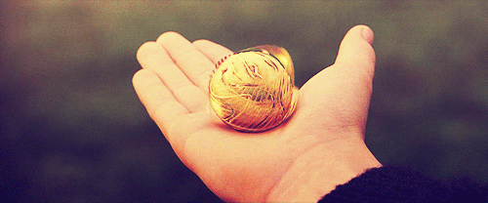
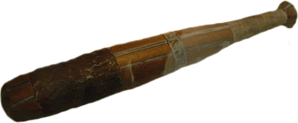
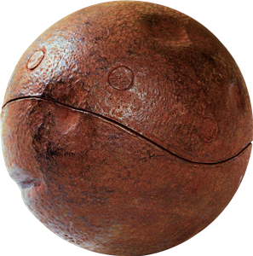
Quidditch
Un balai
Un souafle
Un vif d’or
une batte
un anneau
Un cognard

Slide 55
NE PAS IMPRIMER
1
2
3
4
5
6
7
8
9
10
11
12
13
14
15
16
17
18
19
20
21
22
23
24
25
Notes:
Front – do not edit.

Slide 56
NE PAS IMPRIMER
Je suis écossaise.
Il est espagnol.
Je suis français
Il est irlandais.
Elle est écossaise.
Elle est irlandaise.
Elle est française.
Il est gallois.
Je suis espagnole.
Elle est galloise.
Je suis écossais.
Je suis anglaise.
Notes:
Background – do not edit

Slide 57
Harry Potter est le numéro sept.

Slide 58
Draco Malfoy est le numéro sept.

